Slide 1
第7章：String类
字符串修改分析

Slide 2
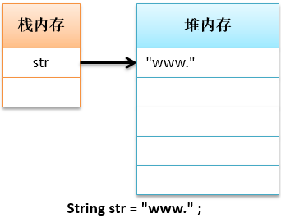
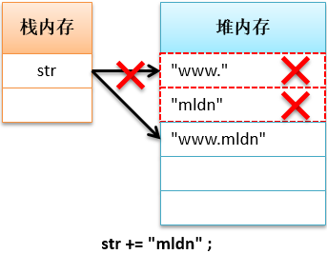
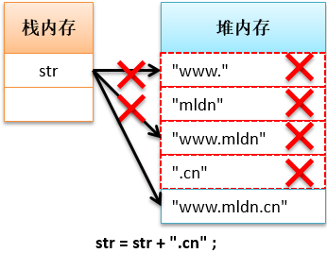
范例：观察字符串修改
public class StringDemo { public static void main(String args[]) { String str = "www.";// 采用直接赋值的形式实例化String类对象 str += "mldn"; // 通过“+”连接新的字符串并改变str对象引用 str = str + ".cn“;// 通过“+”连接新的字符串并改变str对象引用 System.out.println(str); // 输出最终str对象指向的内容 } }

Slide 3
范例：会产生许多垃圾空间的代码
public class StringDemo { public static void main(String args[]) { String str = "YOOTK“;// 采用直接赋值的形式实例化String类对象 for (int x = 0; x < 1000; x++) {// 循环修改字符串 str += x;// 字符串内容修改 = 修改引用指向 } System.out.println(str);// 输出最终str对象指向的内容 } }

